Slide 1
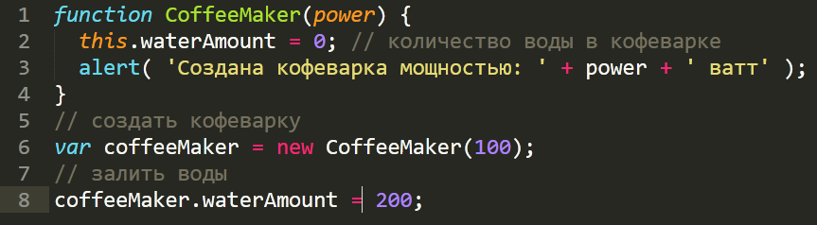
Внутренний и внешний интерфейс на JavaScript
Один из важнейших принципов программирования – отделение внутреннего интерфейса от внешнего.
Это – обязательная практика в разработке чего угодно сложнее hello world.
Чтобы это понять переведем взгляд на объекты реального мира.
Как правило, устройства, с которыми мы имеем дело, весьма сложны. Но разделение интерфейса на внешний и внутренний позволяет использовать их без малейших проблем.
Например, кофеварка. Простая снаружи: кнопка, индикатор, отверстия,… И, конечно, результат – кофе :)
Как запрограммировать интерфейс кофеварки на JavaScript.
Конструктор кофеварок будет называться CoffeeMaker
power – мощность кофеварки, которая указывается при создании и далее будет использована для расчёта времени кипячения, локальная переменная, приватное свойство
К локальным переменным нельзя обратиться снаружи, но они доступны внутри функции.
waterAmount – количество воды. Ключевое слово this указывает, что waterAmount -публичное свойство и к нему можно обратится извне объекта/функции и изменить.
https://jsfiddle.net

Slide 2
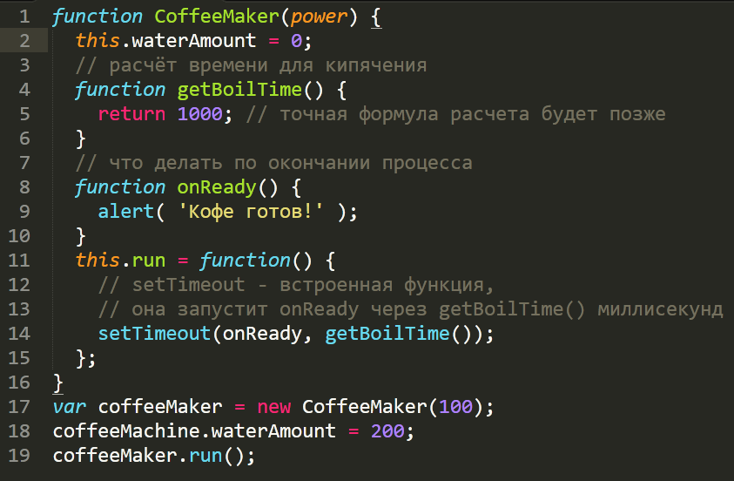
Добавим публичный метод run, запускающий кофеварку,
также вспомогательные внутренние методы getBoilTime и onReady:
Приватные методы, такие как onReady, getBoilTime объявлены как вложенные функции.
https://jsfiddle.net

Slide 3
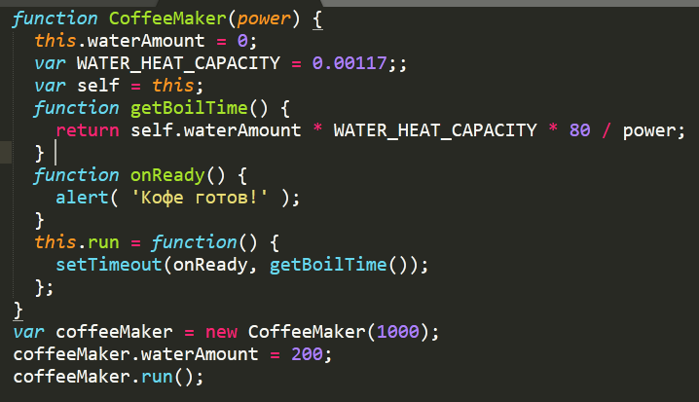
Для расчёта времени на кипячение
воды используется формула:
T=c*V*ΔT / power, где:
T= время нагрева воды, час
c – коэффициент применяется при расчете времени нагревании воды 0,00117
V – объем воды, которую нужно
Нагреть в литрах.
ΔT – температура, на которую
нужно подогреть, будем считать,
что изначально вода – комнатной температуры 20°С, то есть до 100°
нужно греть на ΔT=80.
power – электрическая мощность нагревательного элемента, кВТ.
Используем формулу в getBoilTime(),
Мы используем ранее заданные приватные свойства и константу:
Коэффициент при расчете времени нагревании воды 0,00117 WATER_HEAT_CAPACITY выделена большими буквами, так как это константа.
Для правильного использования переменной waterAmount мы скопировали this во вспомогательную переменную чтобы обращаться к ней из внутренних функций.
Теперь getBoilTime получает self из замыкания.
После определения var self = this; все приватные методы, которые хотят иметь доступ к текущему объекту, должны использовать внутри себя self вместо this. Вместо self можно использовать любое другое имя переменной, например var me = this.
https://jsfiddle.net

Slide 4
Итак, мы сделали кофеварку с публичными и приватными методами и заставили их корректно работать.
В терминологии ООП (объектно-ориентированный ) JavaScript отделение и защита внутреннего интерфейса называется инкапсуляция.
Кратко перечислим бонусы, которые она даёт:
Представьте, мы создали кофеварку и она работает хорошо, но мы позабыли надеть на неее защитный кожух и, таким образом, внутренний интерфейс стал доступен.
Один хитрый Вася решил, что он самый умный, и подкрутил кое-что внутри нашей кофеварки, чтобы кофе заваривался покрепче. Вася не знал, что те изменения, которые он произвёл, приведут к тому, что кофеварка испортится.
Виноват, разумеется, не только Вася, но и тот, кто не одел защитный кожух на кофеварку, и тем самым позволил Васе проводить манипуляции.
В программировании – то же самое. Если пользователь объекта будет менять то, что не рассчитано на изменение снаружи – последствия могут быть непредсказуемыми.

Slide 5
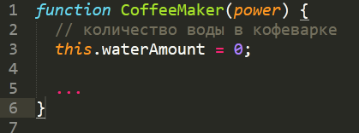

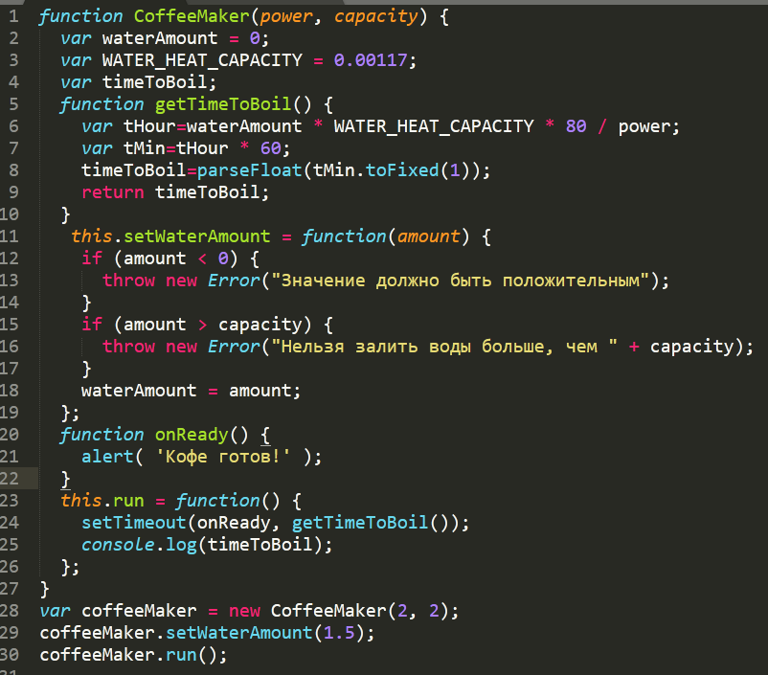
Геттер и сеттер для воды
На текущий момент количество воды в кофеварке является публичным свойством waterAmount
Это немного опасно. Ведь в это свойство можно записать произвольное количество воды
Так происходит потому, что свойство полностью доступно снаружи.
Чтобы не было таких казусов, нам нужно ограничить контроль над свойством со стороны внешнего кода.
Для лучшего контроля над свойством его делают приватным, а запись значения осуществляется через специальный метод, который называют «сеттер» (setter method).
Типичное название для сеттера – setСвойство, например, в случае с кофеваркой таким сеттером будет метод setWaterAmount:
https://jsfiddle.net

Slide 6
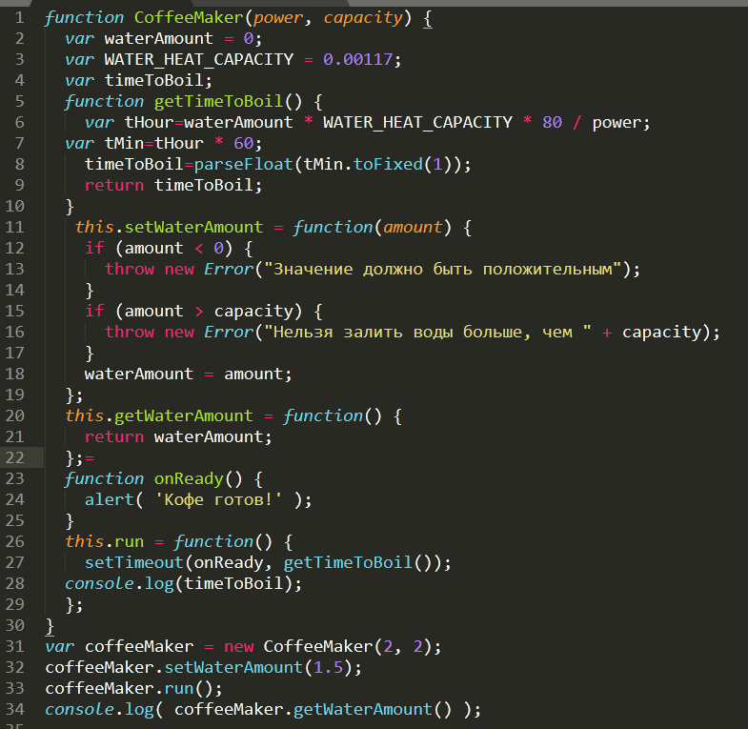
Теперь waterAmount –
внутреннее свойство,
его можно записать
(через сеттер),
но, увы, нельзя прочитать.
Для того, чтобы дать
возможность внешнему
коду узнать его значение,
создадим
специальную функцию –
«геттер» (getter method).
Геттеры обычно имеют
название вида
getСвойство, в данном случае getWaterAmount:
https://jsfiddle.net

